Slide 1
四條畷市におけるICT・IoT推進に向けた取組み
第1回大阪スマートシティ戦略会議
2019.8.5
四條畷市

Slide 2
四條畷市の概要 .............. 2
四條畷市がめざす方向性 .............. 5
事例紹介 .............. 9
今後の取組み .............. 29

Slide 3
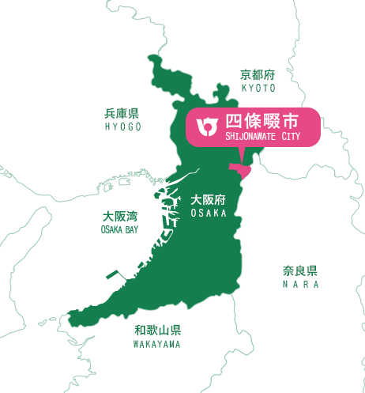
四條畷市の概要
府内でも小規模な市。財政力は低いが、アクセスの良い住宅都市
四條畷市の位置と主な数値
人口 55,666人* 32位／33市中
面積 18.69㎢ 山地が2/3を占める
アクセス - JR北新地駅まで 約21分 - JR新大阪駅まで 約25分
財政力指数 0.626** 28位／33市中
*令和元年7月1日時点 **平成30年度

Slide 4
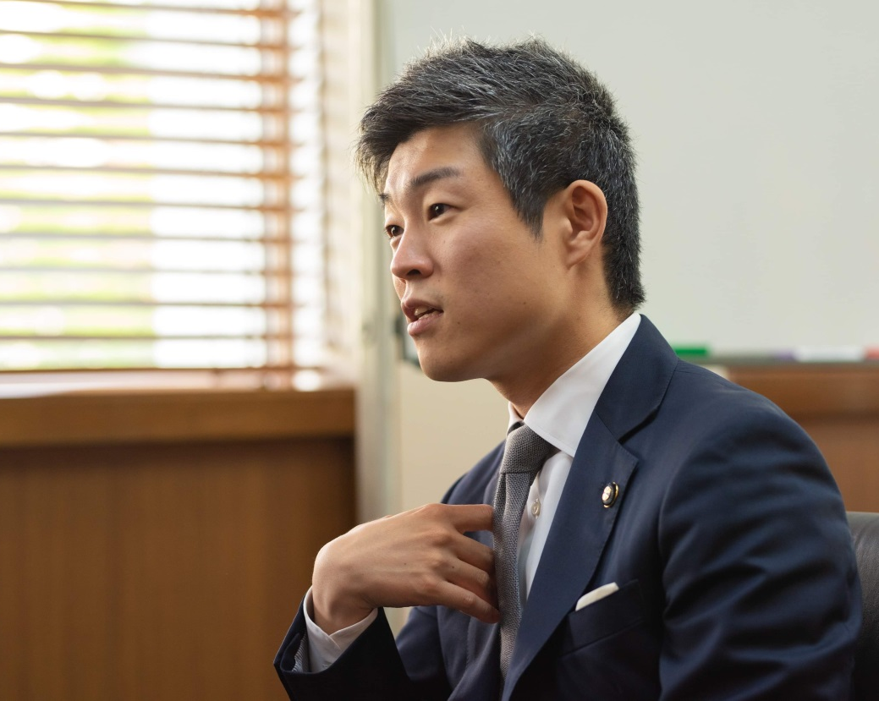
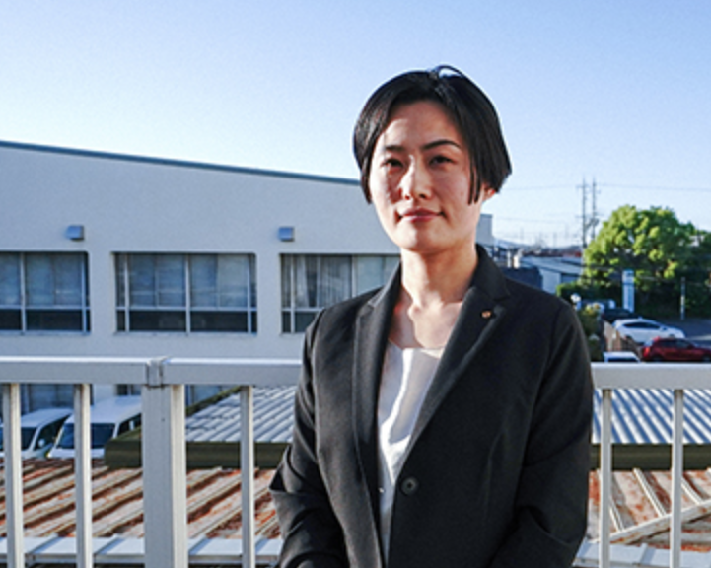
四條畷市の概要
（ご参考）市長・副市長のご紹介
東 修平（あずま しゅうへい）
30歳（1988年大阪府生まれ）
外務省・野村総合研究所インドにて勤務
現職で最年少市長（当選時28歳）
林 有理（はやし ゆうり）
39歳（1980年大阪府生まれ）
リクルート社にてスーモマガジン編集長を務める
全国公募にて1,700人の中から副市長に選ばれる
2歳の娘を子育て中のワーキングママ

Slide 5
四條畷市の概要 .............. 2
四條畷市がめざす方向性 .............. 5
事例紹介 .............. 9
今後の取組み .............. 30

Slide 6
四條畷市のめざす方向性
人口や財政等の変化に伴い、基礎自治体の働き方を変える必要がある
過去
現在
人口
増加傾向
人口分布が ピラミッド型を形成
減少
高齢者の割合が 増加
財政
増加
各分野に予算配分
減少
メリハリをつけた 予算配分
働き方改革
行政サービス
都市整備など、 国や都道府県から おりてきた業務を 確実に実行
市民ニーズの 多様化に伴い、 自治体のごとに 様々な施策を展開

Slide 7
四條畷市のめざす方向性
本質的な働き方改革を通じ、日本一前向きな市役所をめざす
データ等に基づく政策立案
適切な数値目標の設定と効果検証を 行う
働き方改革
団体・企業との連携
社会課題に対し、 多様な組織が力を合わせて取組む
日本一前向きな 市役所へ
テクノロジーの 活用
市民の利便性と 職員の生産性を向上させる

Slide 8
四條畷市の概要 .............. 2
四條畷市がめざす方向性 .............. 5
事例紹介 .............. 9
今後の取組み .............. 30

Slide 9
オンラインによる住民票の取得
1

Slide 10
事例紹介 オンラインによる住民票の取得
1
郵送による住民票の取得は、日数を要し、住民への負担も大きい
郵送による住民票取得の流れ
1
2
3
申請書の ダウンロード
申請書の 記入
返信用封筒
切手
定額小為替 の購入
郵送
4
約1週間
取得
¥

Slide 11
事例紹介 オンラインによる住民票の取得
1
ウェブサイトを通じたオンラインによる住民票の取得は、早くて便利
オンラインによる住民票取得の流れ
1
ウェブサイトで必要事項を記入
2〜3日
取得

Slide 12
事例紹介 オンラインによる住民票の取得
1
（ご参考）住民票取得のウェブサイト：トップページ

Slide 13
事例紹介 オンラインによる住民票の取得
1
（ご参考）住民票取得のウェブサイト：ログイン

Slide 14
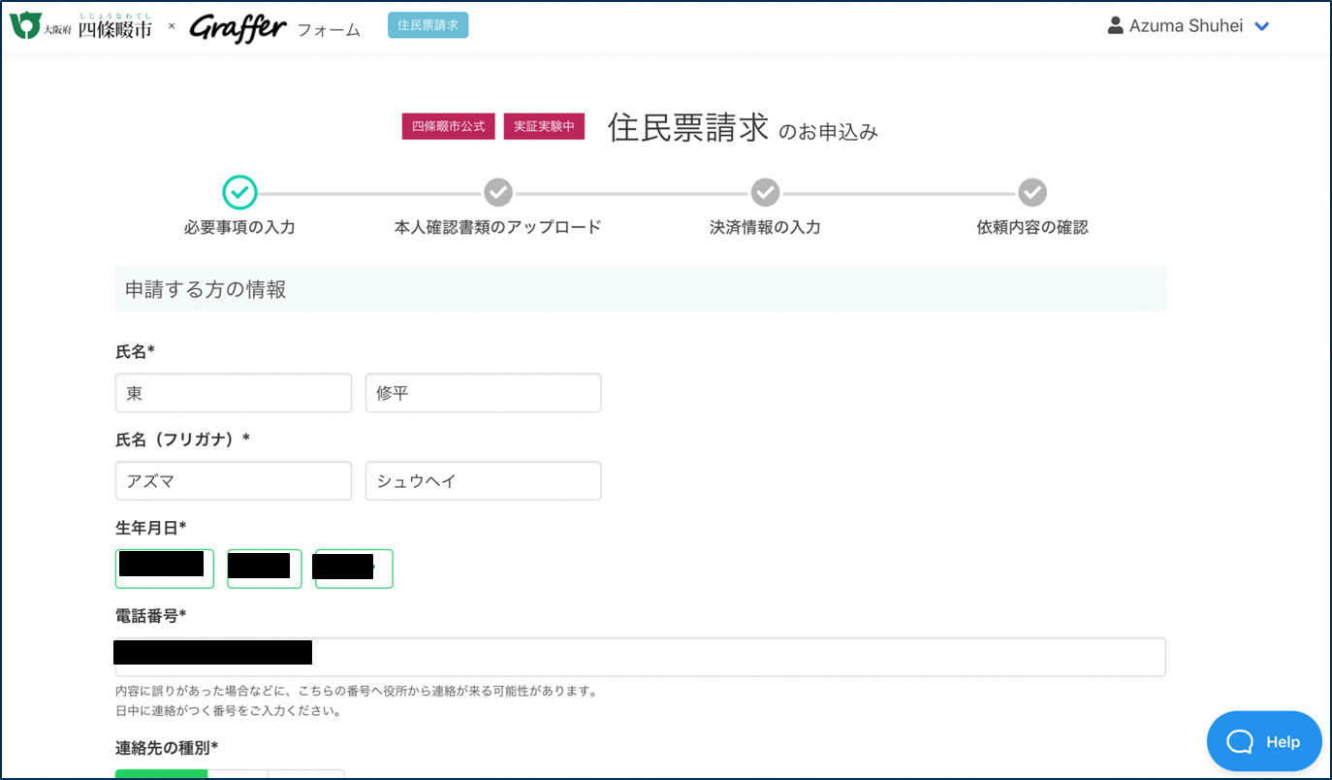
事例紹介 オンラインによる住民票の取得
1
（ご参考）住民票取得のウェブサイト：必要事項の記入

Slide 15
窓口手数料のキャッシュレス化
2

Slide 16
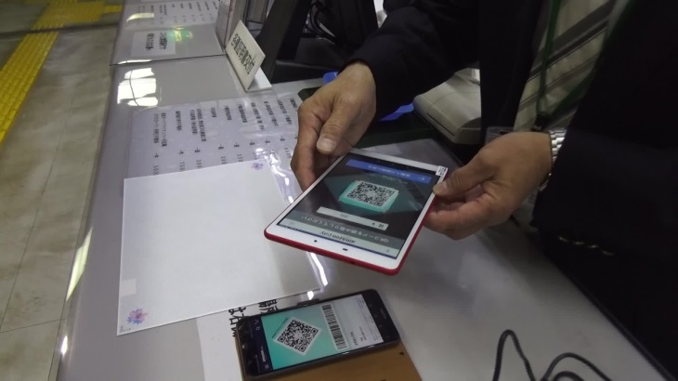
事例紹介 各種証明証の発行時における手数料のキャッシュレス化
2
全国で四條畷市役所のみ、窓口での手数料をQRコードで支払い可能

Slide 17
LINEを用いたまちづくり
3

Slide 18
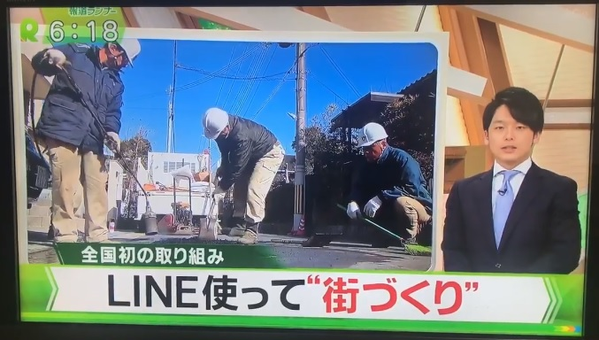
事例紹介 LINEを用いたまちづくり
3
全国初の取組みとして、まちづくりにLINEを活用
2018年◯月◯日 関西テレビ 報道ランナー

Slide 19
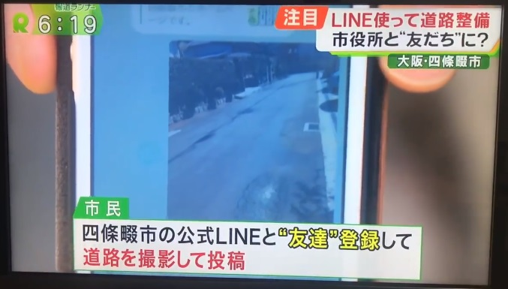
事例紹介 LINEによる情報提供
3
四條畷市の公式LINEと“友達”になることで、道路に関して投稿が可能に
2018年◯月◯日 関西テレビ 報道ランナー

Slide 20
事例紹介 LINEによる情報提供
3
道路の陥没情報等をLINEで通報いただくことで、双方の利便性が向上
道路に関する通報の流れ
電話
1
応対
住民
電話通報
7
応対
2
現地確認
3
対応検討
4
現場対応
5
完了報告
市役所
6
LINE
1
住民
LINE通報
完了報告
対応検討
4
2
現場対応
市役所
3

Slide 21
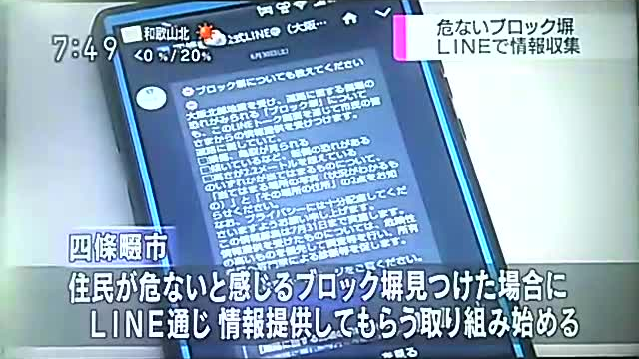
事例紹介 LINEによる情報提供
3
（ご参考）大阪北部地震時におけるLINE活用：危険ブロック塀の情報収集
2018年◯月◯日 NHK ◯◯

Slide 22
オンライン面接を活用した職員採用
4

Slide 23
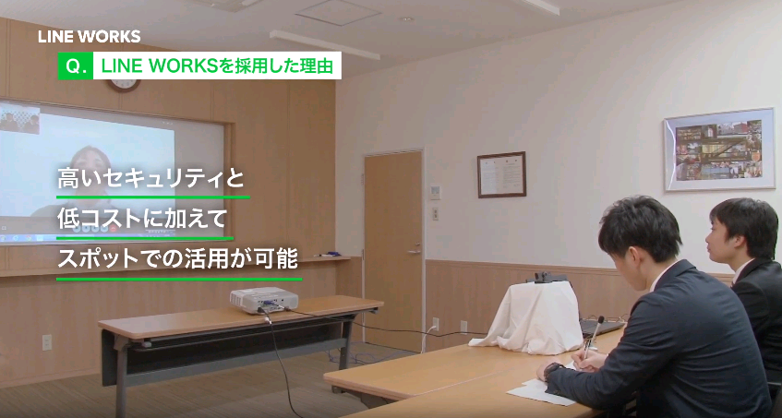
事例紹介 オンライン面接を活用した職員採用
4
全国で唯一、職員採用においてオンラインでの面接が可能
LINE WORKS ウェブサイトより

Slide 24
事例紹介 オンライン面接を活用した職員採用
4
場所や時間を問わず受験可能となり、応募者が急増
四條畷市における職員採用の応募者数（人）
※事務職（大卒程度・民間経験）のみ
10倍

Slide 25
IoT技術を活用した子ども見守りサービス
5

Slide 26
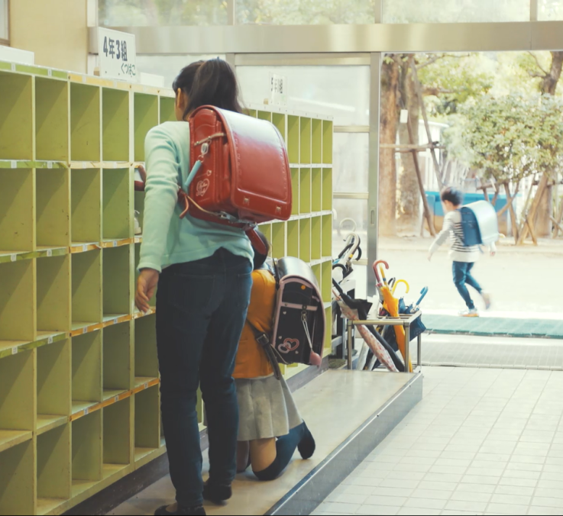

事例紹介 IoTを活用した子ども見守りサービス
5
小学生にホイッスル型の見守り端末を配布し、位置情報の確認が可能に
見守り端末による位置情報の発信
スマートフォンによる位置情報の確認

Slide 27



事例紹介 IoTを活用した子ども見守りサービス
5
IoT端末から出る電波を、固定基地局・見守り人（アプリ入りスマホ）が受信
otta公式サイトより

Slide 28
事例紹介 IoTを活用した子ども見守りサービス
5
昨年実施の社会実験へのアンケートでは、好意的な回答が顕著であった
社会実験参加者を対象にしたアンケート
参加率
見守りに役立つ
今後も必要
市事業として導入希望
42%
93%
95%
95%
※参加者数1,207名、うち回答314名（回収率26.3%）

Slide 29
四條畷市の概要 .............. 2
四條畷市がめざす方向性 .............. 4
事例紹介 .............. 9
今後の取組み .............. 30

Slide 30
保育施設等入所のシステム化
1

Slide 31
今後の取組み 保育施設等入所のシステム化
1
保育施設等の入所選考は、大きく４つの工程に分かれる
保育施設等における入所選考の流れ（通常）
申請
1
受入確認
2
選考
3
通知
4
保護者
申請書 記入
受取
市役所
受理
申請書 入力
各施設への問合せ
選考作業
結果入力
通知
保育施設等
受入確認
紙
手入力
電話
手作業
手入力
紙

Slide 32
今後の取組み 保育施設等入所のシステム化
1
現在のAIによる入所選考では、工程の一部を簡略化しているに留まる
保育施設等における入所選考の流れ（AI活用）
申請
1
受入確認
2
選考
3
通知
4
保護者
申請書 記入
受取
市役所
受理
申請書 入力
各施設への問合せ
選考作業
結果入力
通知
保育施設等
受入確認
紙
手入力
電話
AIの活用
手入力
紙

Slide 33
今後の取組み 保育施設等入所のシステム化
1
四條畷市では、AIに加えRPAを活用し、令和2年度には全工程を自動化
保育施設等における入所選考の流れ（四條畷市）
申請
1
受入確認
2
選考
3
通知
4
保護者
申請書 記入
受取
市役所
受理
申請書 入力
各施設への問合せ
選考作業
結果入力
通知
保育施設等
受入確認
オンライン申請
RPAの活用
オンライン確認
AIの活用
RPAの活用
オンライン通知
※総務省の地域IoT実装推進事業における補助金交付対象として採択済

Slide 34
今後の取組み 保育施設等入所のシステム化
1
AIとRPAの活用により、業務時間は約84%削減される見込み
入所選考における自動化による削減時間（見込み）
2952時間
84%
486時間
参考：四條畷市平成29年度事務時間数調

Slide 35
田原地区のスマートシティ推進
2

Slide 36
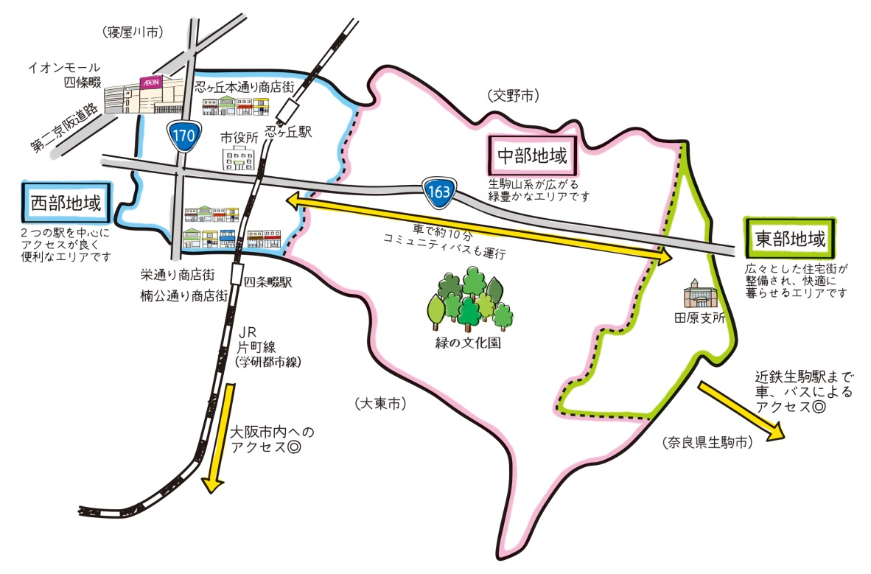
今後の取組み 田原地区のスマートシティ推進
2
四條畷市の特徴として、東西で住環境が大きく異なる

Slide 37
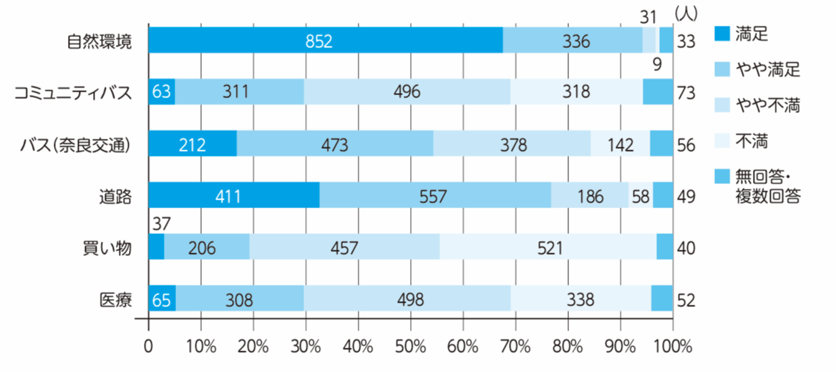
今後の取組み 田原地区のスマートシティ推進
2
全世帯アンケートでは、交通・買い物・医療への不満が明らかとなった
日々の暮らしのアンケート（田原地域全世帯へ配布）
※配布数3,342件、うち回答1261件（回収率37.7%）

Slide 38






今後の取組み 田原地区のスマートシティ推進
2
住民を巻き込んだコンソーシアムを結成し、地域課題の解決に取り組む
「日本一前向き！」コンソーシアム（国土交通省スマートシティ推進パートナー）
地域団体
市役所
大学
地元企業
大企業

Slide 39
ご清聴、ありがとうございました。

